Slide 1
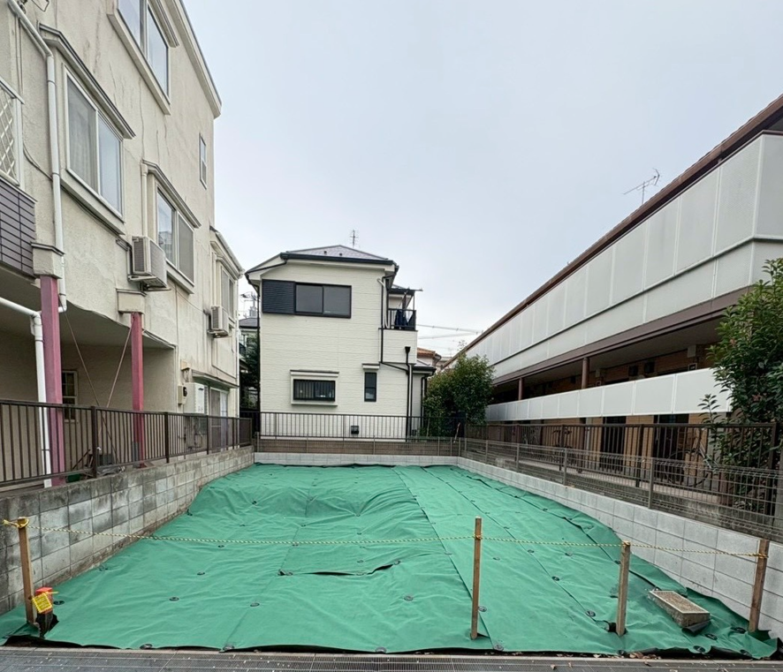
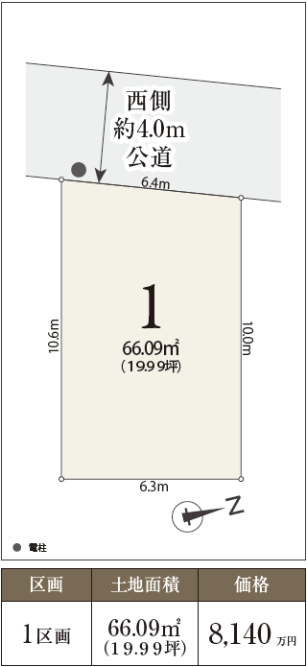
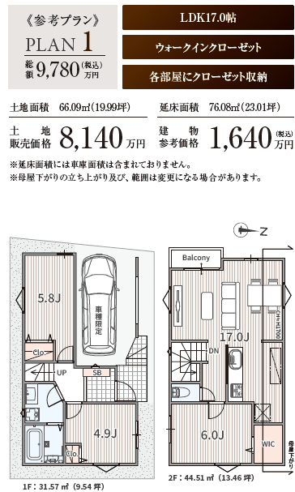
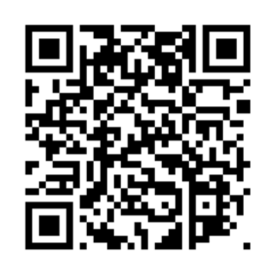




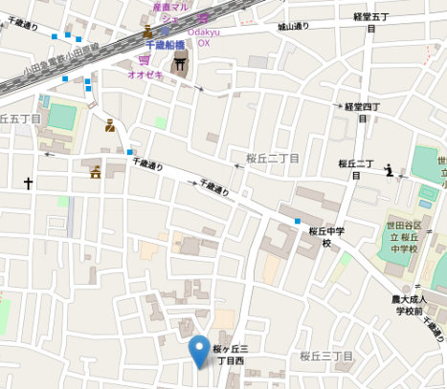
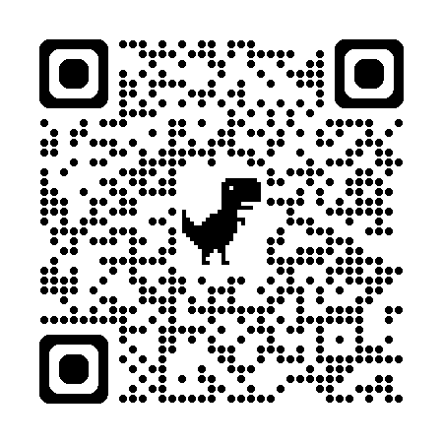





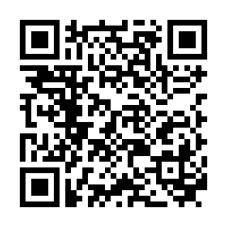


3Dルームツアー
リノベ不動産軒茶屋駅前店
アドバンスライフ有限会社
建築条件なし売地
お好きなプランで建築可能！
<仲介> 東京都知事（8）第59132号
～「千歳船橋駅」徒歩11分～
東急田園都市線
「駒沢大学」徒歩8分！
3D ルームツアー ➡
リノベ不動産アドバンスライフ
※ご家族様1枚、ご新規のお客様に限りますなくなり次第終了いたします。
【土地概要】■所在地：世田谷区桜丘4‐7‐5■地番：世田谷区桜丘4丁目2808‐2■交通：小田急線『千歳船橋』駅徒歩11分■権利：所有権
■学区：笹原小学校・桜丘中学学校■用途地域：第一種低層住居専用地域■都市計画：市街化区域■地目：宅地■防火指定：準防火地域
■その他制限：第1種高度地区、日影規制：4～2.5h（1.5M）、景観法：一般地域低層住宅系ゾーン■建蔽率：60％■容積率：150％■設備：東京電力、公共下水、公営水道、都市ガス■道路：西側約4.0M公道
■販売価格：8,140万円■敷地面積：66.09㎡（19.99坪）■造成完了時期：2025年10月中旬■総区画数：1区画■今回販売区画数：1区画
■建築条件：なし■引渡条件：更地■引渡予定年月：相談■現況：更地
■備考・注意事項：電柱等の位置は、協議中のため、変更の可能性あります。敷地面積および参考プランは、確定測量前のため、変更の可能性あります。確定測量前に伴い、隣接地の越境物が発見される可能性あります。本地以外の売買対象地がある場合があります。詳細は、担当者迄お問合せ下さい。販売価格には登記手続き等の諸経費は含まれておりませんので、別途申し受けます。最低敷地面積：70㎡。建物付帯設備の越境あり（覚書取得）。ブロック塀越境是正予定。
販売価格 23,480万円
東京都世田谷区三軒田谷１－３９－７
ショッピングプラザベルアージュ１階
聞くだけ
見るだけ
期間
限定
ご来場キャンペーン♪
見学会開催中♪
事前予約・ご見学後アンケートのご記入いただいた方へ
クオカード1000円分
プレゼント！
来場予約は▽コチラ▽
OK!
～約８７坪・整形地・所有権・間口１４M～
取引形態
東京都世田谷区三軒茶屋１－３９－７
ショッピングプラザベルアージュ１階
媒介
イメージ画像です。
（仲介）
Tel: 03-6411-3618

